Slide 1
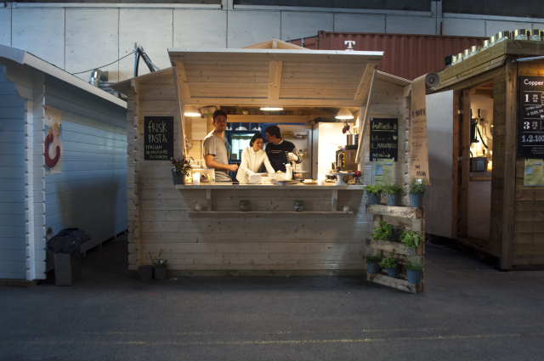
MELTING POT
INCUBATOR&MARKET

Slide 2
_{activitIES}
MELTING POT is a project of social entrepeneurship based on two interdependent activities :
INCUBATOR OF IMMIGRANT FOOD ENTREPENEURS
Market PLACE OF DIVERSITY

Slide 3
_{SOCIAL NEEDS}
Main identified needs of immigrant food entrepeneurs:
Lack of knowledge of business conditions (legal terms, finances, etc.)
Administrative and legal barriers
Difficulties for getting financed

Slide 4
the process
“I know how to cook, I have a business idea but I don´t have the conditions to start”
Melting Pot Place, where you can accelerate your project in a hands on dynamic
“I’m ready to start my own project of food entrepeneurship and to have a better situation for my life”

Slide 5
OUR REFERENTS
La Cocina, San Francisco
Union Kitchen, Washington

Slide 6
SOCIAL IMPACT
10 new food entrepeneur projects every year
Melting Pot Place is a window of our cultural diversity that will contribute to transform social discurs on migration and diversity in a positive way

Slide 7
THE PLACE

Slide 8
THE PEOPLE
Combinem una llarga i variada trajectòria en el terreny de la immigració amb una experiència en els negocis de restauració.
Laia Roig és directora de l’Oficina del Pla d’Assentaments Irregulars i ha estat responsable d’Immigració i Interculturalitat a l’Ajuntament de Barcelona i tècnica a la Secretaria per a la Immigració a la Generalitat de Catalunya. És també copropietària del Cafè TARANNÀ i del DOGA wine bar.
Adela Ros ha estat Secretària per a la Immigració de la Generalitat de Catalunya, directora de recerca del programa Immigration and Network Society de la UOC i coordinadora del Congrés sobre migracions and Fórum 2004.
Justo Almendros és artista, dissenyador i empresari. Co-fundador, propietari i administrador de Riad i Bar dar Justo i Hammam/Spa Le Bain Bleu a Marrakesh i del Mercat Princesa de Barcelona
Sara Guerrero ha estat co-fundadora i directora de Riad i Bar dar Justo i Hammam/Spa Le Bain Bleu i del Mercat Princesa de Barcelona
Contacte: laiavalencia@hotmail.com - adelaros7@gmail.com

